Slide 1


UNIVERZITET U NIŠU
ELEKTRONSKI FAKULTET
SEMINARSKI RAD - prezentacija
RESTAURACIJA OBRISANIH I OŠTEĆENIH DATOTEKA – FILE CARVING
Student: Milan Stanković br. ind. 1407
Mentor:
Niš, januar 2022. godina

Slide 2
SADRŽAJ
UVOD
Rekonstrukcija fajlova – File Carving
Primer – Rekonstrukcija obrisanih podataka
Zaključak

Slide 3
UVOD
Upotreba računara i digitalizacije informacionih sistema se širila na sve bitnije delatnosti.
Javlja se potreba da se poveća bezbednost podataka u informacionim sistemima.
Posebna važnost se odnosi na sprečavanje gubitaka.
Razvoj tehnika za povratak izgubljenih / obrisanih podataka.
Razvoj i usavršavanje alata za različite potrebe povratka i obnavljanja podataka.

Slide 4

Rekonstrukcija fajlova – File Carving
Izdvajanje podataka iz memorijske jedinice ili medijuma za skladištenje podataka, bez pomoći fajl sistema.
Uspešnost zavisi od stanja medijuma.
Što je veća fragmentacija manja je uspešnost rekonstrukcije.
Osnovni zadatak file carving-a predstavlja pretraživanje potpisa tražene datoteke.
Primena: u pravnim slučajevima, bezbednosnim idr.
Rezultat: delimično ili potpuno rekonstruisan podatak.

Slide 5
Fajl sistemi različitih operativnih sistema
Microsoft Windows:
Linux:
Mac OS:
FAT – File Allocation Table
Ext2, Ext3, Ext4 – Extended File System
HFS+ – Hierarchicals File System
- Veličina datoteke do 32GB
- Linux-ov standardni fajl sistem
- Apple-ov fajl sistem koji se koristi širom apple-ovih uređaja i omogućava njihovu kompatibilnost
- FAT12, FAT16, FAT32
ReiserFS
NTFS – New Technology File System
- Za veliku količinu malih datoteka
- Veličina datoteke veća od 32GB
XFS – IRIX’s File System
- Svojstva: šifrovanje i kontrola pristupa
JFS – Journaled File System

Slide 6
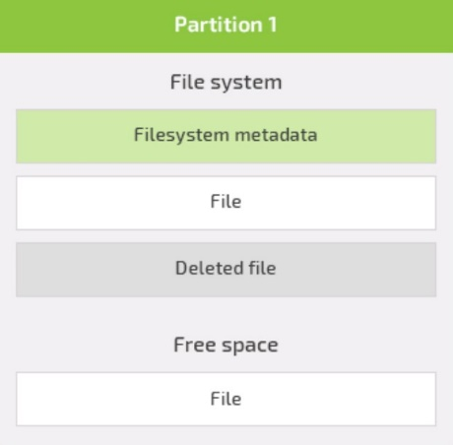
Struktura diska
Poznavanje strukture diska je veoma bitno.
Fajl sistem je zadužen za skladištenje podataka, kreiranje, brisanje, izmene itd.
Svaki fajl ima svoja svojstva koja se tiču njegove organizacije i čuvanja.
Metapodaci sadrže bitne informacije o datoteci, ime i informacije o direktorijumu u kome se nalazila.

Slide 7
Rekonstrukcija kontinualnih fajlova
Kontinualni fajlovi su sačuvani na disku na jednoj lokaciji u kontinuitetu ili u više susednih lokacija takođe u kontinuitetu bez prekida sa podacima drugog fajla.
Start
Data
End
Memory space
Zaglavlje i rekonstrukcija fiksne veličine.
Rekonstruisanje zaglavlja i veličine.
Rekonstruisanje zaglavlja i repa.

Slide 8
Rekonstrukcija fragmentisanih fajlova
Fragmentisani fajlovi su sačuvani na disku na različitim lokacijama.
Mogu biti razdvojeni drugim fajlovima, uzrok nedovoljno prostora, ili paralelni upis.
Start
Data
End
Memory space
Funkcija validacije – određuje da li je datoteka korektna
Funkcija sličnosti – određuje verovatnoću da dva susedna bloka pripadaju istoj datoteci

Slide 9
Rekonstrukcija kompleksno fragmentisanih fajlova
Kompleksno Fragmentisani fajlovi su sačuvani na veliki broj lokacija u velikom broju fragmenata.
Ne postoji jasno definisan proces kako se to radi
Start
End
Memory space
PUP (Parallel Unique Path) Rekonstrukcija

Slide 10
PRIMER – REKONSTRUKCIJA OBRISANIH PODATAKA
(Osnovni koncept rekonstrukcije podataka)

Slide 11
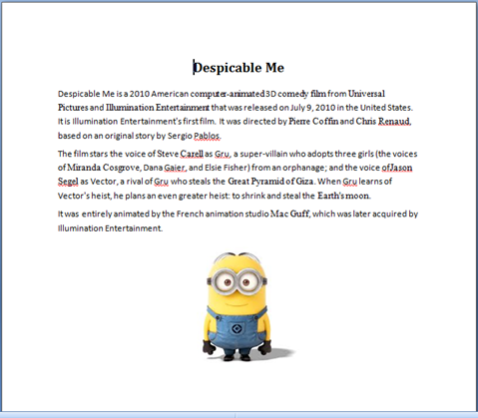
Rekonstrukcija podatka bez korišćenja alata
Osnovni princip rekonstrukcije podatka se odnosi na postupak rekonstrukcije podatka bez korišćenja specijalizovanih alata za taj proces.
Zbog jednostavnosti biće primer rekonstrukcije slike iz textualnog word dokumenta, princip je isti i kada se radi o obrisanom fajlu na disku.
Dokument sa slikom iz koga ćemo prikazati rekonstrukciju te iste slike.
Tip dokumenta: Microsoft Office Word

Slide 12
Rekonstrukcija .jpeg slike
Potrebno je znati osnovne parametre slike.
Početak (zaglavlje) .jpeg formata: FFD8FFE0
Kraj (rep) .jpeg formata: FFD9
FFD8FFE0
DATA
FFD9
Pomoću zaglavlja i repa možemo odrediti poziciju podatka u skupu sirovih (raw) podataka.

Slide 13



Priprema ciljanog skupa podataka za pretragu
Konverzija podataka u hexadecimalni format.
00 09 55 00 00 66 F9 44 FF D8 FF E0 E6 D3 55 DF.......................
B0 F3 AF 54 5E 18 E4 15 80 23 AC 65 A6 F1 E8 F1......................
52 C5 B3 E1 46 71 D4 67 54 6A EC 32 64 A6 02 91......................
. . . . . .
B9 C8 FF D9 35 11 14 D1 1A 61 0B 41 D1 59 49 96......................
66 70 41 F0 CF 79 A4 00 00 00 00 00 00 00 00 00 .......................

Slide 14
PRETRAGA GRANIČNIH PODATAKA ŽELJENOG FORMATA
Prvi korak: pretraživanje zaglavlja .jpeg formata (FFD8FFE0)
Drugi korak: pretraživanje repa (kranji podataka) .jpeg formata (FFD9)
00 09 55 00 00 66 F9 44 FF D8 FF E0 E6 D3 55 DF.......................
B0 F3 AF 54 5E 18 E4 15 80 23 AC 65 A6 F1 E8 F1......................
52 C5 B3 E1 46 71 D4 67 54 6A EC 32 64 A6 02 91......................
. . . . . .
B9 C8 FF D9 35 11 14 D1 1A 61 0B 41 D1 59 49 96......................
66 70 41 F0 CF 79 A4 00 00 00 00 00 00 00 00 00 .......................

Slide 15
IZVLAČENJE PODATAKA OD INTERESA
Nako određenih granica podatka, potrebno je naći razmak (offset) od početka fajla do zaglavlja i repa respektivno.
offset header
00 09 55 00 00 66 F9 44 FF D8 FF E0 E6 D3 55 DF.......................
B0 F3 AF 54 5E 18 E4 15 80 23 AC 65 A6 F1 E8 F1......................
52 C5 B3 E1 46 71 D4 67 54 6A EC 32 64 A6 02 91......................
. . . . . .
B9 C8 FF D9 35 11 14 D1 1A 61 0B 41 D1 59 49 96......................
66 70 41 F0 CF 79 A4 00 00 00 00 00 00 00 00 00 .......................
offset
tail

Slide 16
PRETRAGA GRANIČNIH PODATAKA ŽELJENOG FORMATA
Na osnovu određenih razmaka (offset-a), razlikom se mogu odrediti podaci od interesa između njih.
00 09 55 00 00 66 F9 44 FF D8 FF E0 E6 D3 55 DF.......................
B0 F3 AF 54 5E 18 E4 15 80 23 AC 65 A6 F1 E8 F1......................
52 C5 B3 E1 46 71 D4 67 54 6A EC 32 64 A6 02 91......................
. . . . . .
B9 C8 FF D9 35 11 14 D1 1A 61 0B 41 D1 59 49 96......................
66 70 41 F0 CF 79 A4 00 00 00 00 00 00 00 00 00 .......................
Ostatak podataka se može odstraniti.

Slide 17
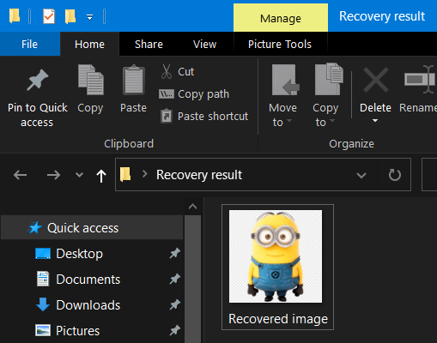
PRETRAGA GRANIČNIH PODATAKA ŽELJENOG FORMATA
Pomoću rekonstruisanih podataka se može kreirati novi fajl.
Novokreirani fajl mora biti istog formata kao ciljani fajl (.jpeg).
Postupak:
Kreiramo novi prazan fajl.
Unesemo prethodno izvučene podatke u novi prazan fajl.
Novi fajl sačuvamo na željenoj lokaciji.
Na kraju fajl se može naći na izabranoj destinaciji.

Slide 18
ZAKLJUČAK
Proces rekonstrukcije – File Carving:
Veoma bitan za bezbednost podataka u sistemima i velikim organizacijama.
Izuzetno kompleksan proces
Igra veliku ulogu u pravnom aspektu informatike.
Vremenski intenzivan proces.
Ne garantuje uvek uspešnost rekonstrukcije podataka.
Preporučuje se upotreba specijalizovanih softvera za izvršenje postupka rekonstrukcije.

Slide 19
UNIVERZITET U NIŠU
ELEKTRONSKI FAKULTET
HVALA NA PAŽNjI
Indeks:
Ime i prezime
Email:
Studijski program:
Modul:
Predmet:
1407
Milan Stanković
milan.mixy.stankovic@elfak.rs
Računarstvo i Informatika
Bezbednost Računarskih Sistema
Digitalna Forenzika
Niš, januar 2022. godina

